Slide 1

Giranimo
James Li, Markus Gumbart, Martina
Notes:
Starting: James (5 Minutes Intro + Game content)

Slide 2

Hi!

Slide 3
Table of content
Game content
Market Research
Planung
Prototype & Conclusion

Slide 4

1.
Game Content

Slide 5


Was ist Giranimo?
Mobile Game
Endless – Runner/Jumper
„Hard“ Game
Für IOS - Systeme

Slide 6
Once upon a time…
Notes:
Story Outline

Slide 7
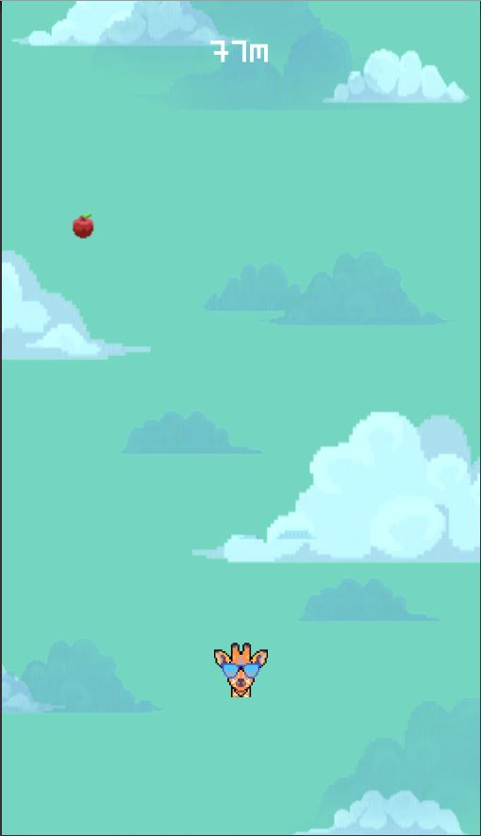
Gameplay
Steuerung links & rechts
Nahrungsaufnahme damit der Hals wächst
Ziel: So hoch wachsen wie möglich

Slide 8




Spielemente
Nahrung
Objekte, die beim Einsammeln ein Wachstumsschub auslösen
Hindernis
Objekte, die beim Berühren zum Game Over führen
Und vieles mehr...

Slide 9
2.
Market Research

Slide 10

Zielgruppe
Jede Altersgruppe
Spiel für Zwischendurch
Herausforderung suchend !

Slide 11

Zielplattform: IOS
Infrastruktur für Developer gegeben
Weniger Komplikationen mit unterschiedlichen Versionen
Customers Trust

Slide 12


Unique
Selling Points

Slide 13
Humor
😂
“You literally can eat everything you see”

Slide 14
Trailer Time!
Notes:
Trailer Showtime!

Slide 15
Challenge
Challenge incoming!

Slide 16
3.
Planung

Slide 17
Projektplan
1.
Pre-production
2.
Production
3.
Testing
4.
Release
5.
Marketing
01.03.2020 !
3 Months
Notes:
ZEITPLAN

Slide 18
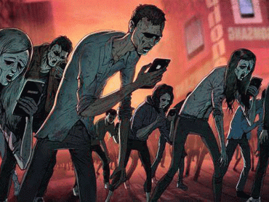
Risikoanalyse
Kritiker
Fallbeispiel: Flappy Bird
Starke Konkurrenz
Mobile Game Markt ist zu groß
Gefahr: Zombieland Game
Low Budget
Resourcenknappheit
Feature vs. Gameplay

Slide 19

Low Development Cost High Marketing Cost
Fokus auf Gameplay nicht Features
Spezialisierung auf ein Gameplay
Break even in Phase 5: Marketing

Slide 20
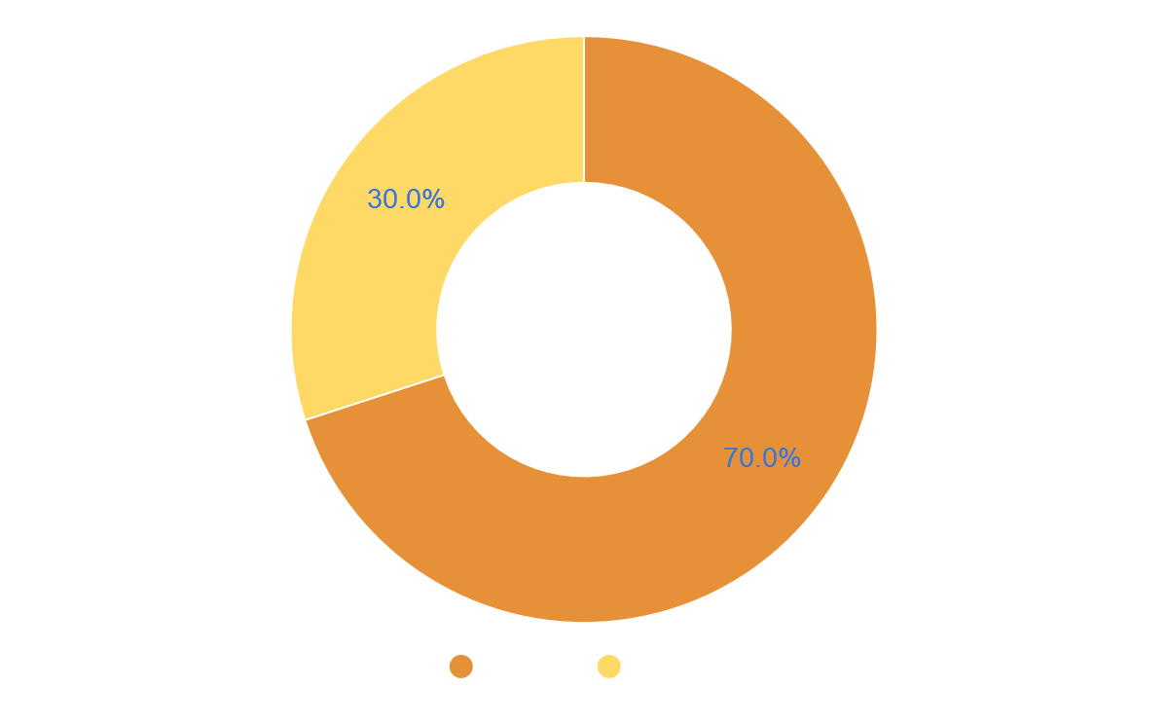
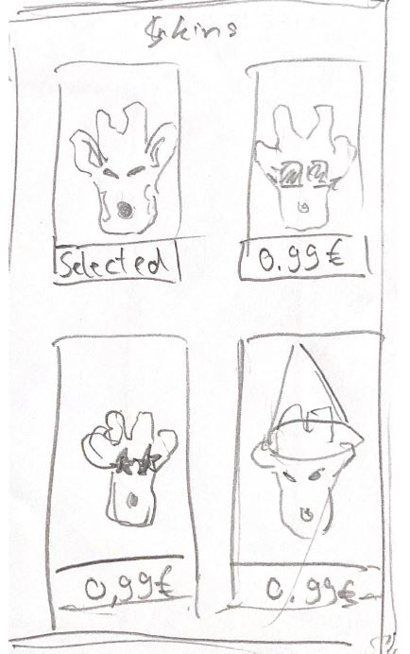
Monetization Model
10x Replay = 1 Ad

Slide 21
4000€ (+1000€)
6000€
2000€
Monatliche Kosten + (Einmalige)
Monatliche Einnahmen
Monatlicher Gewinn

Slide 22
4.
Prototype

Slide 23
THANKS!
Any questions?
Want to join our team? Email: ryojamesli@gmail.com

